Slide 1
Room 503
2012180002 양기석
2015182002 고동현

Slide 2
목차
연구목적
게임소개
기술적요소
플랫폼소개
개발일정

Slide 3
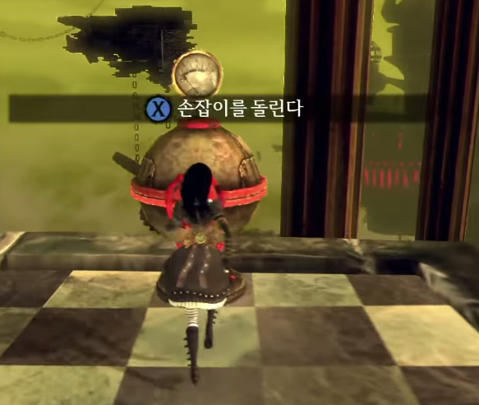
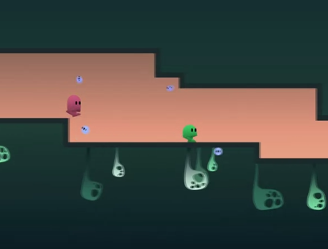
연구목적
경쟁과 승리에 치우친 게임에서 즐기기 위한 게임이 필요하다고 생각한다
단서를 찾아 탈출하는
Alice Madness Returns
함께 협동하는 ibb&obb

Slide 4
기존게임과의 경쟁성
21세기 역사의 한 페이지를 장식한 사건을 퍼즐 요소로 추가
캐릭터의 특징을 살리기 위한 전자석 요소 추가
1인칭과 3인칭 자유전환으로 몰입도있는 게임플레이
Notes:
캐릭터 안에 철심을 감은 코일이있다. 이때 전원을 공급하면 자석의 성질을 갖게됨.

Slide 5
게임소개
게임장르 – 어드벤처 퍼즐, CO-OP
시점 – 3인칭 시점
맵 구성 – 천장이 닫힌 밀폐된 공간으로 구성.
맵 크기 – X축(30M-100M),Z축(30M-100M), 높이(10M-30M)
캐릭터 크기 – (x,y,z) : (0.3, 1, 0.3) M

Slide 6

게임소개
플레이어가 컨트롤하는 캐릭터
로봇 가운데에는 식별코드가 존재
전류를 흘려보낼 때만 자석의 성질을 얻음
Notes:
캐릭터 2가지가 존재. (둘다 로봇)
시리와 503.
전자석 –> 캐릭터 안에 철심을 감은 코일이 있다. 이때 전원을 공급하면 자석의 성질을 갖게됨.

Slide 7
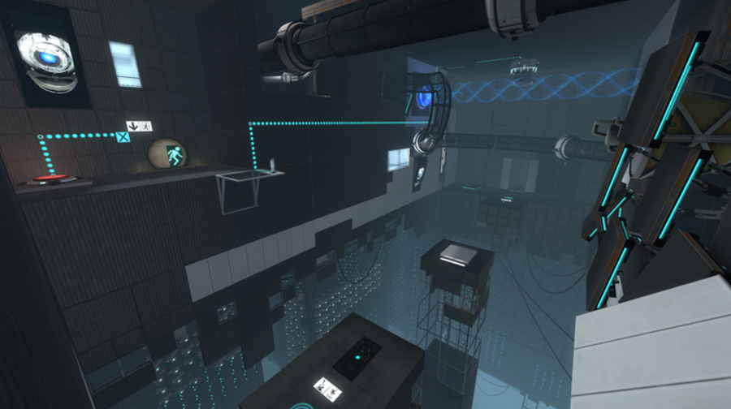
게임소개
맵은 총 10개로 구성
각 스테이지 클리어가 목표
오브젝트와 플레이어의 상호작용으로 발생하는 이벤트로 맵을 클리어
[연구소] 게임이 시작되었습니다.
1p가 503을 생성했습니다.
에너지 충전 상태
시스템 알림창

Slide 8
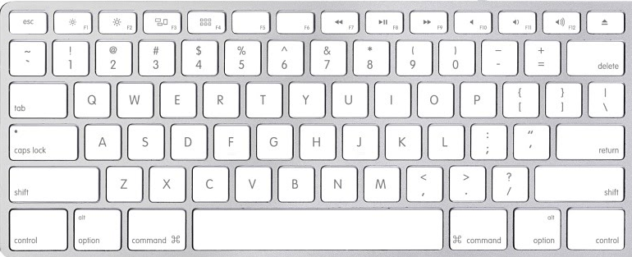

게임소개
캐릭터 이동
전기 사용
상호작용
시점변환
W
R
A
S
D

Slide 9
기술적요소 - 클라이언트
사망시 블러 효과
거울 효과
그림자 매핑
툰 렌더링

Slide 10
기술적요소 - 서버
IOCP를 이용한 서버구현
로그인 시스템 구현
DataBase와 연동을 통한 스테이지 이어하기

Slide 11
플랫폼 및 개발환경
DirectX 12
GitHub
Visual Studio 2017
Windows OS
Mssql

Slide 12
개발일정
공통
양기석
고동현
개발일정 | 1월 | 2월 | 3월 | 4월 | 5월 | 6월 | 7월 | 8월
프레임워크 제작
모델 애니메이션 임포트
맵 제작
쉐이더 효과
게임 콘텐츠
UI
서버 프레임워크
충돌 체크
서버 동기화
디버깅 및 테스트

Slide 13
참고문헌
http://m.inven.co.kr/board/powerbbs.php?come_idx=3509&l=600707
http://tombraiders.net/stella/walks/TR7walk/details/peru18.html
http://minecraft-mods.ru/tekstury/27089-aperturecraft-256x152.html
http://store.steampowered.com/app/673750/Super_Bunny_Man/

